Slide 1
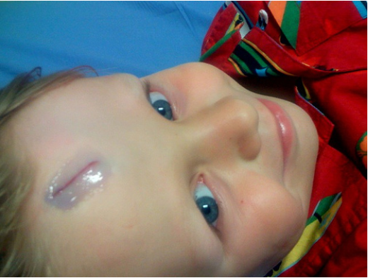
의료용 접착제
조장 : 강주은
조원: 한만희, 박재형, 이재현

Slide 2
목 차
1. 동기
2. 접착제란?
3. 접착제의 원리
4. 의료용 접착제
5. 의료용 순간 접착제
6. 의료용 순간접착제의 응용분야
7. 의료용 순간접착제의 현황, 전망
8. 결론

Slide 3
동기
1. 우리가 잘 알고 있는 일반 접착제와는
달리 잘 알려져 있지 않은
의료용 접착제에 대해서 공부
2. 접착제에도 종류가 많으나,
의료용 순간 접착제는 접착제 시장에서
유망하고 고부가가치산업으로 선정됨

Slide 4
접착제란
어떤 물질을 개입시켜 두 물체를
결합시키는 현상
접착제 : 사용된 개입 물질
피착제 : 접착의 대상이 되는 물질

Slide 5
접착 원리
기계적 결합 : 투묘 효과, 패스너(fastner) 효과
재료 표면에 있는 미세한 구멍에 접착제가
흘러 들어가 굳어지기 때문에 달라붙는다는 원리
물리적 상호작용 : 인력(Van der Waals Force)
분자 사이에 서로 끌어당기는 힘이 두 물건을
달라붙게 한다는 원리
화학적 상호작용 : 공유결합, 수소결합
어떤 물건과 접착제의 분자가 공유결합이나 수소결합
등의 화학반응에 의해 결합

Slide 6
의료용 접착제
넓은 의미
의료용구의 포장으로부터
외과용 점착·접착 및 지혈
좁은 의미
의료분야에 임상 응용

Slide 7
의료용 접착제
의료용 접착제의 특수성과 요구조건
① 재질이 화학적으로 안정되어 있는 것
② 수분이 존재하는 곳에서도 생체조직에 강하게
접착되며 최소한 몇 주간 이상 접착지속성이 있을 것
③ 취급이 쉽고 사용 조작이 간편한 동시에 신속하게
접착 될 것

Slide 8
의료용 접착제
의료용 접착제의 특수성과 요구조건
④ 접착제가 생체조직을 물리적으로 자극하거나
손상 주는 일이 없을 것
⑤ 멸균 가능할 것
⑥ 상처의 치료를 방해하거나 독성, 조직 무해성, 생체적
합성일 것.

Slide 9
의료용 순간 접착제
정의
순간 접착제(시아노아크릴레이트 접착제) 를 피부, 혈관, 소화기, 성형외과 등
의료분야에 직접적으로 사용되는 접착제

Slide 10
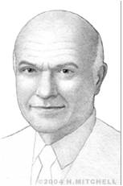
의료용 순간 접착제
역사
1942년 코닥연구소의 해리 쿠버 박사에 의해 발명
1966년 월남 전쟁중에 전투 현장에 사용할 수 있는
일회용 순간접착제(스프레이 타입)를 개발
1998년 2-옥틸-시아노아크릴레이트
미국 FDA가 승인
상처를 봉합하고 외과수술의
절개부를 꿰메는 용도 사용

Slide 11
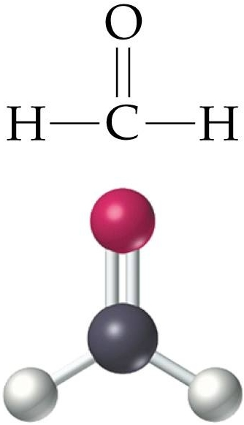
의료용 순간 접착제
순간 접착제의 재료
에틸 시아노아크릴레이트, 질소 등과 같은
18족 무반응성 기체,
유리기 반응 억제제, 기본안정제 등의 화학물질

Slide 12

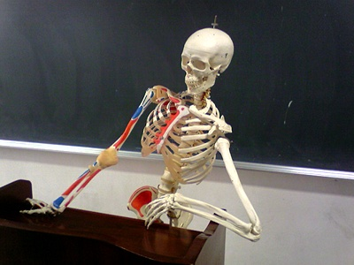
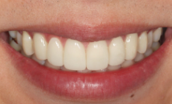
의료용 순간 접착제
용도별 분류
연조직용 골조직용 치과용
Notes:
발표자 강주은 입니다.
의료용 순간 접착제의 용도별 분류에는
연조직용, 골조직용, 치과용이 있습니다.

Slide 13
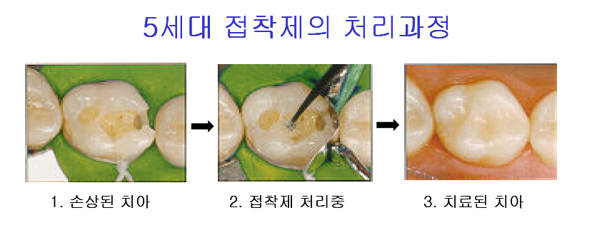
응용분야
치과용 의료용 접착제
충치치료나 치아결손을 메우는 데 사용
Notes:
먼저 치과용 의료용 접착제에 대해 설명 드리겠습니다.
치과용 의료용 접착제는 충치치료나 치아결손을 메우는 데 사용 합니다.
그림에서 보시다시피 손상된 치아에 접찹제 처리를 하여 깔끔하게 메꾸어진 치아를 보실수있습니다.

Slide 14
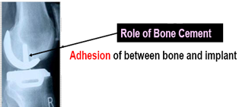
응용분야
정형외과용 골 시멘트
인체의 골절부나 병변이 있는 부위에
골 시멘트를 주사하는 방법
골다공증
다발성 골수종
인공관절
Notes:
적용 병증
인공관절 – 외상에 의한 골절시 시술
보시는 그림은 골시멘트를 이용해 인공관절 부분을 시술한 그림인데
이부분이 골시멘트를 사용한 부분이고 뼈와 인공뼈 사이에 접착력이 생긴 것을 보실수 있습니다.
치료 후에 2-3일이면 정상 생활로 복귀가 가능할 정도로 아주 효과가 좋음,
단 수술 시에는 부작용 있을 수 있으니 주치의 상담.

Slide 15
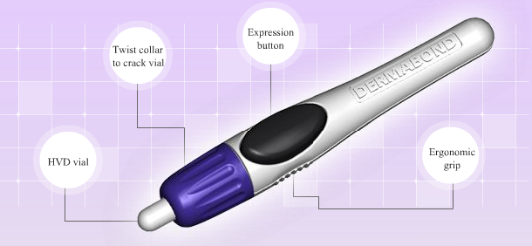
응용분야
더마 본드(Derma Bond)
상처를 봉합하는 것 대신에 사용하는
피부접착제로서 흉터를 남기지 않음
Notes:
더마본드 소개
더마본드를 피부에 바르면 2분 30초 안에 투명막이 형성되면서 상처가 봉합된다. 얼굴을 포함한 온몸의 피부의 상처와 각종 외과 수술 뒤 절개 부위에 사용할 수 있다.
1회 사용으로 7∼8㎝의 피부봉합이 가능하며 투명막은 5∼10일 안에 새살이 돋아나면서 없어진다. 시술 후 하루 정도 경과하면 가벼운 샤워를 할 수 있으며 봉합 수술 뒤 실을 뽑기 위해 병원을 다시 찾는 번거로움이없다.
98년 미국 식품의약국의 승인을 받은 세계 최초의 피부봉합용 액상접착제인 더마본드는 사용법을 익힌 의사만이 쓸 수 있는 전문의약품. 1회 사용량이 들어있는 앰플 1개에 4만5000∼5만원..

Slide 16
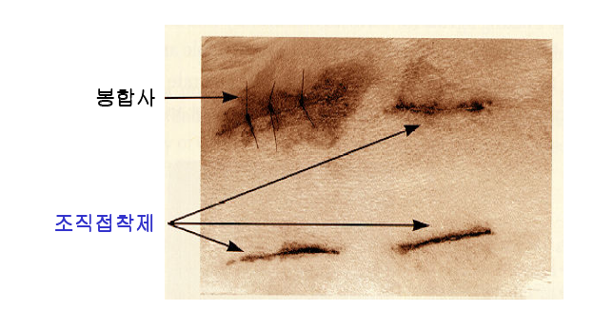
응용분야
더마 본드(Derma Bond)
Notes:
사용방법
1) 상처주위를 깨끗히 하고 지혈 한다.
2) 더마 본드를 보라색 부분의 돌출 된 중앙 라인이 손잡이의 중앙라인과 맞게 돌려 준다.
3) 검정색 버튼을 2-3번 정도 적당한 힘으로 누른다.
4) 상처가장자리를 포셉 으로 피부 접합이 잘 맞도록 지지해 준 후, 상처 위에 얇은 투명막이 형성
되도록 처음 층은 얇게 붓질 하듯 칠한다.
5) 첫 층을 바른 뒤 10~20정도 기다 린 후 얇은 막이 3개의 층을 형성하도록 바른다.

Slide 17
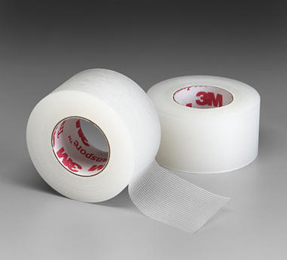
응용분야
외과용 테이프
3M 병원용 테이프들은 아크릴레이트(Acrylate) 접착제를 사용하고 있어
실질적으로 피부에 자극이 없는
저알러지성 테이프

Slide 18
현황
의료용 시아노아크릴계 순간접착제는
전세계적으로 5%이하
2. 국외
메틸 및 에틸 시아노아크릴레이트
n-부틸 시아노아크릴레이트
옥틸 시아노아크릴레이트
Notes:
메틸 및 에틸 시아노아크릴레이트 - 조직독성이 심해서 사용 않음
n-부틸 시아노아크릴레이트 - 임상에서 부분적 사용 , 조직독성과 취약성이 문제
옥틸 시아노아크릴레이트- 상처봉합용 국소 피부접착제

Slide 19
현황
3. 국내
이 분야에 대한 연구는 미미한 상태
최근 B. Braun 코리아사가 히스토아크릴을
수입, 국한된 용도로 판매
Ethicon사 한국지사가 더마본드를
수입, 판매시작

Slide 20
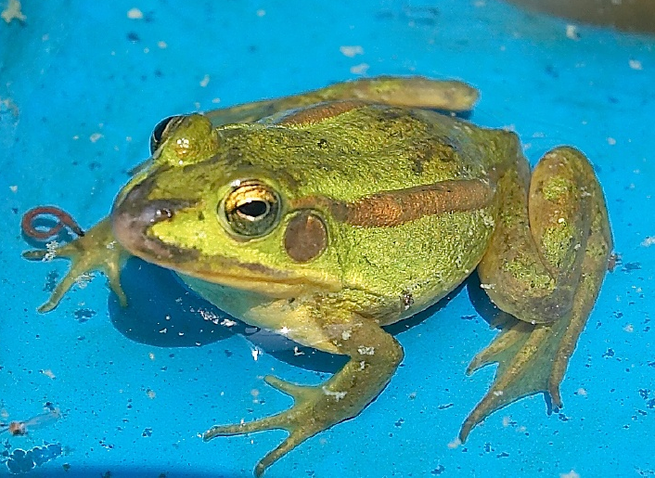
개발 전망
개구리 피부 분비물
의료용 접착제 개발
Notes:
호주 과학자들이 개구리 피부에서 분비되는 끈적거리는 물질에서 인간의 손상된
무릎 연골을 접합 할 수 있는 의료용 접착제 개발을 추진.
이 점액질은 굳어진 후에도 유연성이 있고 기공이 있어 기체나 영양소 등을 통과시켜 상처부위가 낫는 데에 도움을 준다.

Slide 21
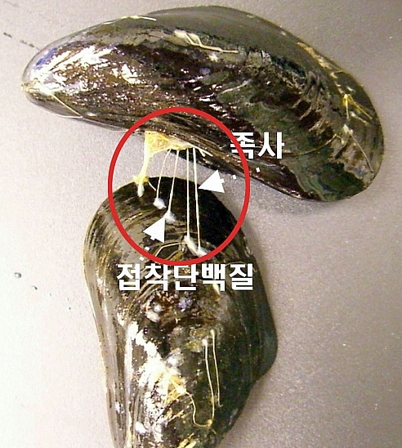
개발 전망
홍합을 이용한 의료용 접착제 개발
Notes:
포스텍 화학공학과 연구팀에서 홍합의 족사 라는
접착 단백질 물질을 접착제
물질로 개발
이 물질은 인체에 안전하게 사용할 수 있어 다용도 및 강력접착제 및 차세대 의료용 접착제로 각광

Slide 22
개발 전망
기타 의료용 접착제 개발
1. 의료용 접착제
피부 및 Bone 접착, 출혈방지, 안과 수술,
혈관, 내장 연결, 뼈 접착 및 밀봉, 치열 교정,
성형 수술, 손톱 수술
2. 미용 재료
Nail Art, 인조 머리카락 부착
Notes:
미용 재료
Aesthetic에 관심의 증가로 시장 확대

Slide 23
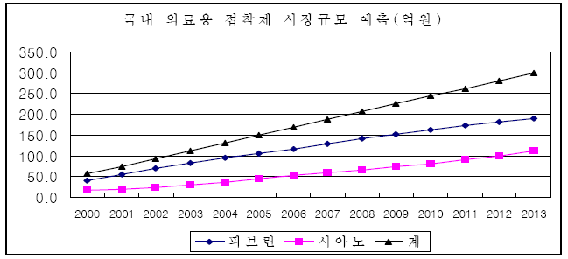
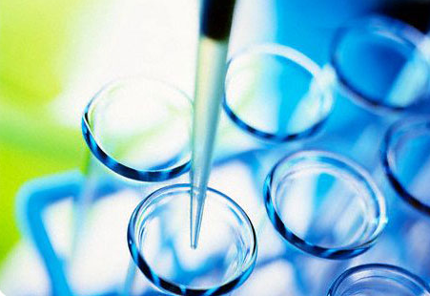
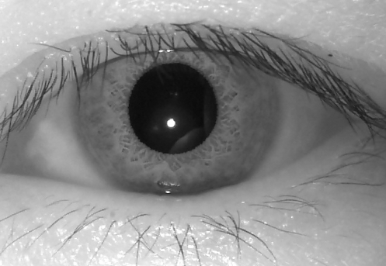
결론
Notes:
의료용 순간 접착제산업은 고부가 가치의 시아노아크릴레이트 접착제를 적용할 수 있는 유망한 분야이다.
그러나 의료용 접착제의 국내외 시장규모가 극히 미미한 실정이므로 상처․수술부위를 봉합 실로 꿰매는 방법을 대체할 의료용 접착제 시장은 환자 고통감소와 감염위험 감소, 시간 단축, 상처가 말끔히 아무는 이점 등으로 인해 성장 가능성 매우 높으므로 접착제 분야의 연구개발에 활발히 할 필요성이 있다 .

Slide 24
참고문헌
네이버 지식백과
의료용 순간접착제, 한국기술거래소
의료용 접착제 제조기술, 정혜순, 송명규, 유선희,
(한국과학기술정보연구원)
시아노아크릴레이트 국내 시장의 현재와 미래,
권오진, ALTECO KOREA
http://www.msite.net
http://www.straightdope.com/mailbag/msuperglue.html
Notes:
의료용 순간 접착제산업은 고부가 가치의 시아노아크릴레이트 접착제를 적용할 수 있는 유망한 분야이다.
그러나 의료용 접착제의 국내외 시장규모가 극히 미미한 실정이므로 상처․수술부위를 봉합 실로 꿰매는 방법을 대체할 의료용 접착제 시장은 환자 고통감소와 감염위험 감소, 시간 단축, 상처가 말끔히 아무는 이점 등으로 인해 성장 가능성 매우 높으므로 접착제 분야의 연구개발에 활발히 할 필요성이 있다 .

